Slide 1





Escuela Austríaca Seminario economía UPF
misesbarcelona.org
Alex Bové
Dr. Juan Torras
5 mayo 2019
1

Slide 2








Índice
Índice
• INTRODUCCIÓN
• CONSIDERACIONES MÉTODO CIENCIA ECONÓMICA
• El punto de vista económico. Metodología
• Economía e Intercambio
• PARADIGMAS Y PENSAMIENTO ECONÓMICO
• Evolución del pensamiento económico
• Pensadores de referencia Escuela Austríaca
• Bases paradigma neoclásico
• Bases paradigma economía lógica (escuela austríaca)
• PARADIGMA ECONOMÍA LÓGICA
• Escuela Austríaca. Pensadores y teorías
• El árbol genealógico de la Escuela Austríaca de Economía
• Un texto: The Fundaments of Austrian Economics
• Indice del libro
• Conceptos del paradigma austríaco
• Relación entre disciplinas básicas
• Planteamientos actuales
• ESCUELA NEOCLÁSICA VS ESCUELA AUSTRÍACA
• Viena vs Chicago: convergencia
• Viena vs Chicago: divergencias
• Hayek vs Friedman
• Tipología sistemas monetarios
• Crisis financiera 2007 – 2015
• UN POCO DE HUMOR
2
• BIBLIOGRAFÍA
Índice
• INTRODUCCIÓN
• CONSIDERACIONES MÉTODO CIENCIA ECONÓMICA
• El punto de vista económico. Metodología
• Economía e Intercambio
• PARADIGMAS Y PENSAMIENTO ECONÓMICO
• Evolución del pensamiento económico
• Pensadores de referencia Escuela Austríaca
• Bases paradigma neoclásico
• Bases paradigma economía lógica (escuela austríaca)
• PARADIGMA ECONOMÍA LÓGICA
• Escuela Austríaca. Pensadores y teorías
• El árbol genealógico de la Escuela Austríaca de Economía
• Un texto: The Fundaments of Austrian Economics
• Indice del libro
• Conceptos del paradigma austríaco
• Relación entre disciplinas básicas
• Planteamientos actuales
• ESCUELA NEOCLÁSICA VS ESCUELA AUSTRÍACA
• Viena vs Chicago: convergencia
• Viena vs Chicago: divergencias
• Hayek vs Friedman
• Tipología sistemas monetarios
• Crisis financiera 2007 – 2015
• UN POCO DE HUMOR
• BIBLIOGRAFÍA ²
INTRODUCCIÓN
CONSIDERACIONES MÉTODO CIENCIA ECONÓMICA
  El punto de vista económico. Metodología
  Economía e Intercambio
PARADIGMAS Y PENSAMIENTO ECONÓMICO
  Evolución del pensamiento económico
  Pensadores de referencia Escuela Austríaca
  Bases paradigma neoclásico
  Bases paradigma economía lógica (escuela austríaca)
PARADIGMA ECONOMÍA LÓGICA
  Escuela Austríaca. Pensadores y teorías
  El árbol genealógico de la Escuela Austríaca de Economía
  Un texto: The Fundaments of Austrian Economics
  Indice del libro
  Conceptos del paradigma austríaco
  Relación entre disciplinas básicas
  Planteamientos actuales
ESCUELA NEOCLÁSICA VS ESCUELA AUSTRÍACA
  Viena vs Chicago: convergencia
  Viena vs Chicago: divergencias
  Hayek vs Friedman
  Tipología sistemas monetarios
  Crisis financiera 2007 – 2015
UN POCO DE HUMOR
BIBLIOGRAFÍA
2

Slide 3
Instituto von Mises Barcelona
Fundado en el 2007
Junta fundadores:
  Antonio Argandoña
  Lorenzo Bernardo de Quirós
Antonio Fernàndez-Teixidó
Enrique Gomis
Lluís Monset
Juan Rosell
Francesc Solé Parellada
Joaquín Trigo
Juan Torras
Solución a los
problemas sociales desde un marco de libertades
La misión del Instituto es actuar como centro para la creación y difusión de ideas y proyectos que ayuden a una reflexión serena acerca de los problemas actuales y de los retos con los que nos enfrentamos en una sociedad abierta. Dar respuesta a los problemas que se plantean en la convivencia, en un entrono de economía, desde un marco de libertades con un enfoque humanista. Influir en el ámbito institucional y proyectar la acción del Instituto en la gente joven.
Mises Barcelona, se plantea la reflexión y la acción primordialmente en cuatro frentes:
Ética y Moral
Desarrollo social
Instituciones Políticas
Marco Cultural
Sistémica Económico
3

Slide 4
Instituciones Relacionadas
Mises Institute ( www.vonmisesinstitute-europe.org )
Cato Institute ( www.cato.org )
Institute of Economic Affairs (www.iea.org.uk )
Instituo Juan de Mariana ( www.juandemariana.org )
Liberty Fund (www.libertyfund.org )
Heritage Foundation (www.heritage.org )
Universidad Fernando Marroqui (www.ufm.edu )
Acton Institute (www.acton.org )
Timbro Institute (www.timbro.se )
Instituto Bruno Leoni
Institute Fraser
Austrian Economic Center (www.austriancenter.com )
Mont Pelerin Society (www.montpelerin.org )
4

Slide 5

Índice
INTRODUCCIÓN
CONSIDERACIONES MÉTODO CIENCIA ECONÓMICA
  El punto de vista económico. Metodología
  Economía e Intercambio
PARADIGMAS Y PENSAMIENTO ECONÓMICO
  Evolución del pensamiento económico
  Pensadores de referencia Escuela Austríaca
  Bases paradigma neoclásico
  Bases paradigma economía lógica (escuela austríaca)
PARADIGMA ECONOMÍA LÓGICA
  Escuela Austríaca. Pensadores y teorías
  El árbol genealógico de la Escuela Austríaca de Economía
  Un texto: The Fundaments of Austrian Economics
  Indice del libro
  Conceptos del paradigma austríaco
  Relación entre disciplinas básicas
  Planteamientos actuales
ESCUELA NEOCLÁSICA VS ESCUELA AUSTRÍACA
  Viena vs Chicago: convergencia
  Viena vs Chicago: divergencias
  Hayek vs Friedman
  Tipología sistemas monetarios
  Crisis financiera 2007 – 2015
UN POCO DE HUMOR
BIBLIOGRAFÍA
5

Slide 6
El punto de vista económico. Metodología
CIENCIAS SOCIALES
CIENCIAS EXPERIMENTALES
DEBATE SOBRE MÉTODO
⇨ MATEMÁTICA
⇨ POSITIVISMO EMPÍRICO
⇨ LÓGICA DEDUCTIVA
ECONOMÍA
CIENCIA
METODOLOGÍA
PUNTO DE VISTA
ECONÓMICO
HISTORICISMO
INSTITUCIONALISMO
POLILOGISMO
MATERIALISMO DIALÉCTICO
ENFOQUES ALTERNATIVOS
RIQUEZA DE LAS NACIONES INTERCAMBIO DISTRIBUCIÓN Y BIENESTAR MAXIMIZACIÓN Y EFICACIA
INTERVENCIÓ PLANIFICACIÓN Y DESARROLLO ACCION HUMANA
6

Slide 7
Economía e Intercambio
ECONOMÍA
ECONOMÍA AISLADA
DIVISIÓN DEL TRABAJO
INTERCAMBIO VOLUNTARIO
ECONOMÍA PLANIFICADA
Propiedad privada
ECONOMÍA DE MERCADO MONETARIA
ECONOMÍA DE TRUEQUE
DINERO
Tesis JTG Nov 1987
7

Slide 8
Índice
INTRODUCCIÓN
CONSIDERACIONES MÉTODO CIENCIA ECONÓMICA
  El punto de vista económico. Metodología
  Economía e Intercambio
PARADIGMAS Y PENSAMIENTO ECONÓMICO
  Evolución del pensamiento económico
  Pensadores de referencia Escuela Austríaca
  Bases paradigma neoclásico
  Bases paradigma economía lógica (escuela austríaca)
PARADIGMA ECONOMÍA LÓGICA
  Escuela Austríaca. Pensadores y teorías
  El árbol genealógico de la Escuela Austríaca de Economía
  Un texto: The Fundaments of Austrian Economics
  Indice del libro
  Conceptos del paradigma austríaco
  Relación entre disciplinas básicas
  Planteamientos actuales
ESCUELA NEOCLÁSICA VS ESCUELA AUSTRÍACA
  Viena vs Chicago: convergencia
  Viena vs Chicago: divergencias
  Hayek vs Friedman
  Tipología sistemas monetarios
  Crisis financiera 2007 – 2015
UN POCO DE HUMOR
BIBLIOGRAFÍA
8

Slide 9
Evolución del pensamiento económico
Tesis JTG Nov 1987
ESCOLÁSTICOS
ESCUELA DE SALAMANCA S.XVI
ARBITRISTAS
J Locke D Hume
FISIOCRATAS S.XVIII
MERCANTILISTAS
R.Cantilon
CLÁSICOS
A. Smith
J.S.Mill
J.B Say
T. Malthus
D. Ricardo
F.Bastiat
MARGINALISMO NEOCLÁSICO (1871)
K.Marx
F.Engels
C. Menger
E. Jevons L.Walras
MARXISMO
A.Marshall
W.Pareto
E.Bohm-Bawarek
K.Wicksell
MICROECONOMÍA NEOCLÁSICA
Lenin
ESCUELA AUSTRÍACA
ESCUELA FRIBURGO
ESCUELA LBS
F.Knight
ESCUELA DE CAMBRIDGE
ECONOMÍA MATEMÁTICA ECONOMETRÍA
J.Schumpeter
L.Von Mises
PRAXEOLOGÍA CATALACTICA
W.Eucken
W.Roepke
ESCUELA DE CHICAGO
J.M.Keynes
MACROECONOMÍA
O.Lange
L.Robbins
B.T Bauer
P.Sweezy
M.Dobb
M.Friedman G.Stigler G.Becker
PUBLIC CHOICE
J.Buchanan
SUPPLY SIDE
A.B.Laffer
R.Coase
J.Hicks
MONETARISMO
E. BIENESTAR
NEO-RICARDIANOS
F.Hayek
INDUSTRIAL ORGANISATION
EXPECTATIVAS RACIONALES
TEORÍA DE JUEGOS
P.Sraffa
  othbard
    Kirzner
J Huerta
PARADIGMA ECONOMÍA LÓGICA
T.del CRECIMIENTO
X.Sala
ECONOMÍA POSITIVA – SÍNTESIS NEOCLÁSICA PARADIGMA NEOCLÁSICO - KEYNESIANO
9

Slide 10
Pensadores de referencia Escuela Austríaca
⇨ La Escuela de Salamanca
⇨ Fisiocratas
⇨ Cantillon / Hume
⇨ J.B. Say
⇨ C. Menger
⇨ E. Bhom-Bawerk
⇨ K. Wicksell
(F.von Wieser)
⇨ L. von Mises
⇨ F. Hayek
(J.Schumpeter)
(F. Machllup)
⇨ W. Roepke
⇨ W. Hutt
⇨ M. Rothbard
⇨ I. Kirzner
⇨ J. Huerta de Soto
⇨ Hans H. Hoppe
⇨ Robert Murphy
⇨ Hans Guido Hunssman
10

Slide 11
Bases paradigma neoclásico
Individualismo objetivo Positivismo lógico. Falsabilidad empírica Conocimiento perfecto
Economía matemática Teoría del Equilibrio General Parcial
Papel neutro del dinero. Teoría cuantitativa Interés como productividad marginal del capital (stock)
Modelos teóricos básicos Competencia perfecta Competencia imperfecta. Monopolio Costes medios y marginales Curva de transformación. Óptimo de Pareto Curvas de indiferencia de utilidad Teoría de juegos
Tesis JTG Nov 1987
11

Slide 12
Bases del paradigma economía lógica (Escuela austríaca)
Epistemología subjetiva
Individualismo metodológico
Procesos espontáneos. Organicidad
 | Ignorancia. Conocimiento disperso
 | Incertidumbre.
 | Intercambio monetario. Dinero y Crédito
 | Preferencia temporal. Teoría del capital
 | Ciclo económico endógeno
  | Proceso de mercado Función empresarial
 | Soberanía del consumidor
Tesis JTG Nov 1987
12

Slide 13
Índice
INTRODUCCIÓN
CONSIDERACIONES MÉTODO CIENCIA ECONÓMICA
  El punto de vista económico. Metodología
  Economía e Intercambio
PARADIGMAS Y PENSAMIENTO ECONÓMICO
  Evolución del pensamiento económico
  Pensadores de referencia Escuela Austríaca
  Bases paradigma neoclásico
  Bases paradigma economía lógica (escuela austríaca)
PARADIGMA ECONOMÍA LÓGICA
  Escuela Austríaca. Pensadores y teorías
  El árbol genealógico de la Escuela Austríaca de Economía
  Un texto: The Fundaments of Austrian Economics
  Indice del libro
  Conceptos del paradigma austríaco
  Relación entre disciplinas básicas.
  Planteamientos actuales
ESCUELA NEOCLÁSICA VS ESCUELA AUSTRÍACA
  Viena vs Chicago: convergencia
  Viena vs Chicago: divergencias
  Hayek vs Friedman
  Tipología sistemas monetarios
  Crisis financiera 2007 – 2015
UN POCO DE HUMOR
BIBLIOGRAFÍA
13

Slide 14
Escuela austríaca. Pensadores y teorías
 | MENGER Teoría subjetiva del valor y principio de escasez Utilidad marginal Bienes de distinto orden temporal (consumo-producción) | 1840 - 1921
 | Intercambio monetario Órdenes espontáneos
 | BOHM-BAWERK Preferencia temporal (aprox. psicológica) Teoría del capital y el interés | 1851 - 1914
 |  Crítica teoría marxista de la explotación
 | WIESER  Costes de oportunidad | 1851 - 1926
 | Von MISES Teoría microeconómica del dinero Teoría del ciclo económico | 1881 - 1973
Crítica integral del socialismo. Problema de cálculo económico
Dualismo metodológico. Praxeología, economía y cataláctica
Economía de Uniforme Giro y Economía Estacionaria
Procesos de mercado y función empresarial
Preferencia temporal. Capital e interés
Visión integrada del análisis económico: micro- macro
Análisis del estatismo e intervencionismo
 | HAYEK Competencia y procesos de mercado División del conocimiento Teoría del capital Teoría del ciclo económico | 1900 -1992
 | Debate sobre planificación central Dualismo metodológico: Empirismo y cientismo Desnacionalización del dinero
 | ROTHBARD  Teoría del monopolio | 1928 - 1995
 |  Análisis del intervencionismo
 | KIRZNER | 1933 -
Tesis JTG Nov 1987
 Función empresarial
14

Slide 15
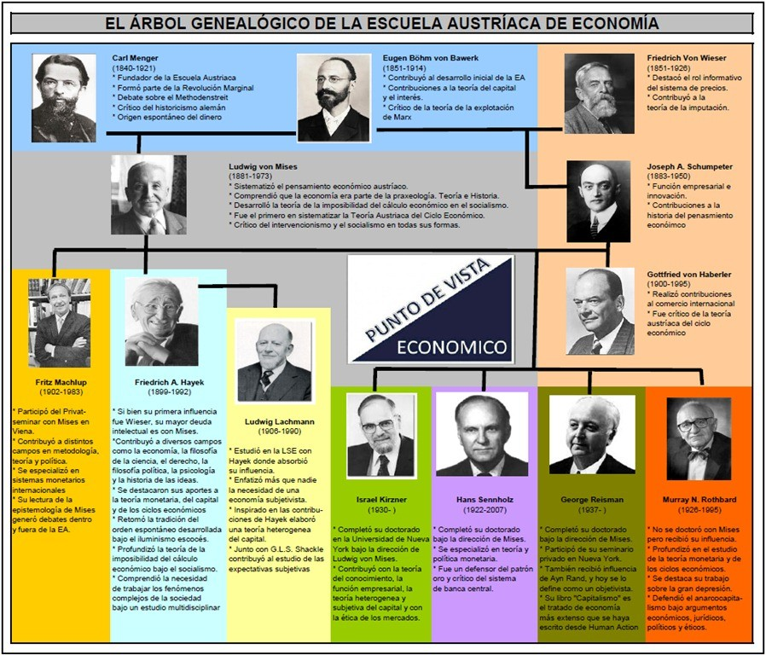
15

Slide 16
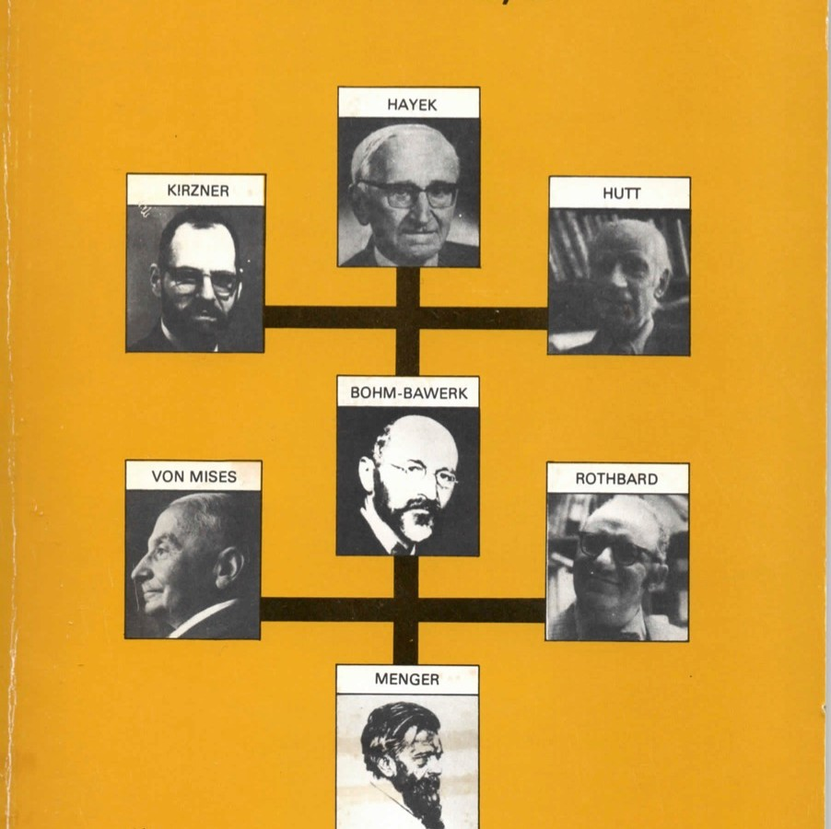
“The Fundamentals of Austrian Economics” T.C.Taylor
Un ejemplo de texto introductorio
16

Slide 17
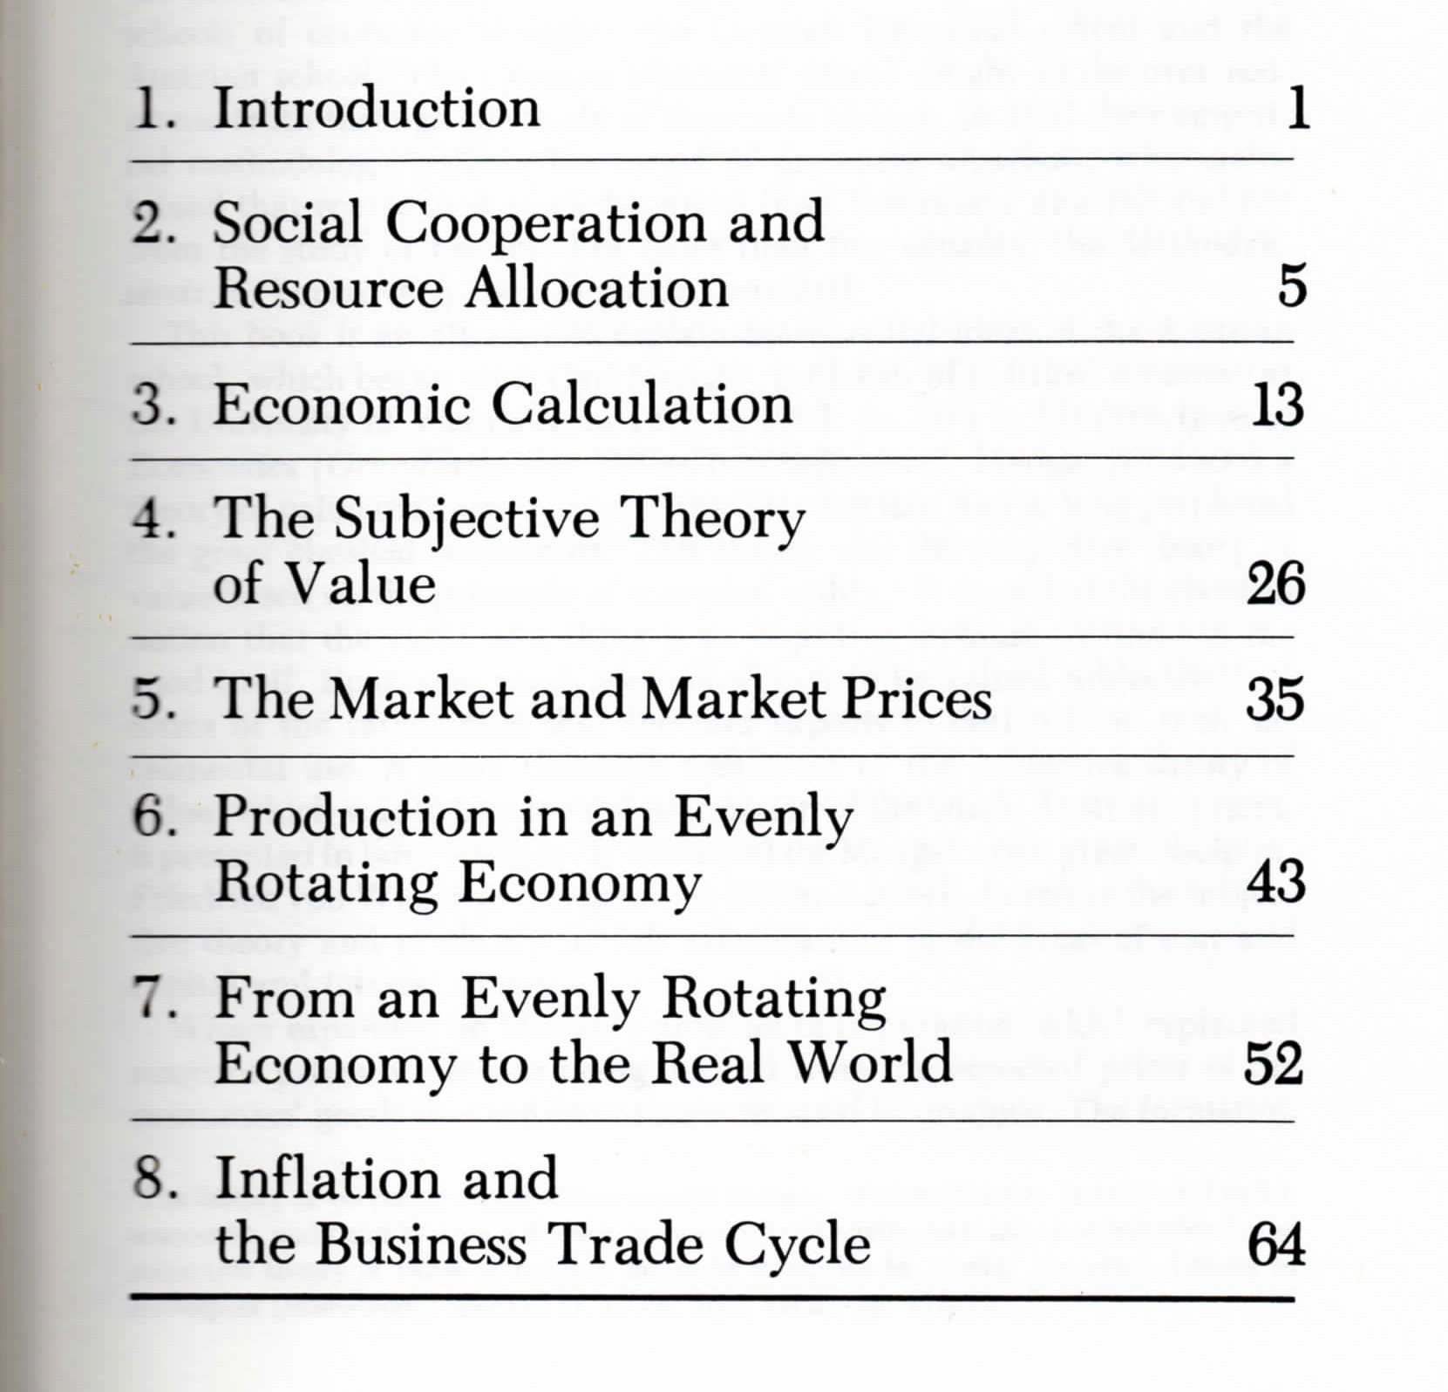
Índice del libro
Refleja los temas claves del paradigma
17

Slide 18
Conceptos clave del paradigma austríaco
Utilidad marginal → Teoría del valor → Subjetivismo epistemológico
Individualismo metodológico
Orden espontáneo e instituciones
Dinámica temporal
Integración de la micro y la macroeconomía
División del trabajo -- División del conocimiento
Propiedad privada medios de producción.
Libertad de intercambio
Cálculo económico
Dinero y crédito
Interés originario → estructura de producción → Precios relativos
Teoría monetaria – Teoría del capital → Ciclo económico
Proceso de mercado. Sistema de precios.
Soberanía del consumidor
Competencia y función empresarial
Teoría de la empresa
Análisis del intervencionismo económico
Crítica del socialismo y marxismo
18

Slide 19
Relación entre las disciplinas básicas
PRAXEOLOGÍA
Economía
Cataláctica
Estudio y análisis de las implicaciones lógicas de un hecho formal de carácter universal:
“el hombre actúa”
TECNOLOGÍA
Trata el problema de “cómo” alcanzar determinados fines mediante la adopción de medios específicos
HISTORIA
Estudia los fines adoptados en el pasado, los medios utilizados para alcanzarlos y las consecuencias de dichas acciones
ÉTICA
Estudia y analiza qué fines o valores deben adoptar los hombres
PSICOLOGÍA
Trata la cuestión de “por qué” un individuo adopta determinados fines y “cómo” ha llegado a adoptarlos
19

Slide 20
Planteamientos actuales
Concepción dinámica del mercado
Procesos de mercado – sistema precios – conocimiento disperso
Riesgo --- incertidumbre
Econometría / Historia – Empirismo – Lógica deductiva
Racionalidad de la acción
Derechos de propiedad
Orden espontáneo y desarrollo institucional
Políticas medioambientales. Recursos naturales. Energía
Desarrollo económico
Sistema monetario y bancario
Análisis del ciclo económico
Inervencionismo y regulación → Economía Industrial
Teoría de la firma
Gestión del conocimiento
Análisis de la dinámica y gestión empresarial
Empresario y función empresarial
La función directiva y gobierno corporativo
20

Slide 21
Índice
INTRODUCCIÓN
CONSIDERACIONES MÉTODO CIENCIA ECONÓMICA
  El punto de vista económico. Metodología
  Economía e Intercambio
PARADIGMAS Y PENSAMIENTO ECONÓMICO
  Evolución del pensamiento económico
  Pensadores de referencia Escuela Austríaca
  Bases paradigma neoclásico
  Bases paradigma economía lógica (escuela austríaca)
PARADIGMA ECONOMÍA LÓGICA
  Escuela Austríaca. Pensadores y teorías
  El árbol genealógico de la Escuela Austríaca de Economía
  Un texto: The Fundaments of Austrian Economics
  Indice del libro
  Conceptos del paradigma austríaco
  Relación entre disciplinas básicas
  Planteamientos actuales
ESCUELA NEOCLÁSICA VS ESCUELA AUSTRÍACA
  Viena vs Chicago: convergencia
  Viena vs Chicago: divergencias
  Hayek vs Friedman
  Tipología sistemas monetarios
  Crisis financiera 2007 – 2015
UN POCO DE HUMOR
BIBLIOGRAFÍA
21

Slide 22
VIENA vs. CHICAGO: convergencia
Derechos de propiedad. Intercambio voluntario. Libertades individuales.
  Libertad de acción y elección
  Libertad de comercio. Globalización
Oposición al intervencionismo económico
  Control de rentas
  Gobierno limitado.
  Privatización. Liberalización. Desregulación. Metamercado
  Contrarios a los privilegios corporativos, subvenciones encubiertas
  Crítica a la economía planificada
Erradicación de la pobreza. Contrarios al igualitarismo
Reducción dimensión Estado → Fiscalidad y déficit publico
  Alternativas de mercado a los servicios públicos
Derechos de propiedad → Medio ambiente y recursos naturales
22

Slide 23
VIENA vs. CHICAGO: divergencias
Metodología
  Economía positiva. Empirismo
  Praxeología. Critica al cientismo. Teoría e historia
Concepción del mercado
  Equilibrio. Concepción neoclásica. Competencia perfecta. Externalidades
  Proceso de mercado competitivo, función empresarial y conocimiento disperso y no disponible.
Dinero
  Teoría cuantitativa. Dinero fiat. Reserva fraccionada
  Teoría microeconómica del dinero y crédito. Proceso de creación dinero sujeto a dinámica de mercado. Crítica reserva fraccionada.
Ciclo económico
  Expansión oferta monetaria según PIB.
  Impacto de la expansión monetaria en interés originario, precios relativos, estructura de capital
Papel del Estado en la economía
  Enfoque basado en competencia perfecta / fallos del mercado. Corrección de ineficiencias. Ley “anti trust”.
  Enfoque basado en procesos de mercado / conocimiento disperso. Mercado político
23

Slide 24
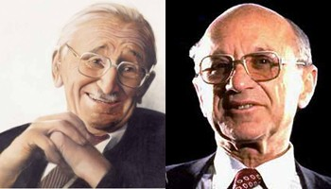
Hayek vs Friedman
Youtube interview with F. Hayek about Friedman http://youtu.be/fXqc-yyoVKg
Youtube Milton Friedman on Hayek’s Road to Sefdom http://youtu.be/15idnfuyqXs
24

Slide 25
Tipología de sistemas monetarios
Monopolio creación de dinero
100 % encaje
Reserva fraccionada
Friedman
Keynes Monetaristas Sistema vigente
Dinero fiat
Laffer
Dinero mercancía
Libre competencia
Hayek
Desnacionalizacioon del dinero
Hayek
von Mises
Free banking
Rothbard
Tesis JTG Nov 1987
25

Slide 26


Crisis financiera 2007 - 2015
Visión neoclásica vs visión escuela austriaca
Debate Peter Schiff - Art Laffer – 2007: https://www.youtube.com/watch?v=lYkFYdLTTw8
Un texto explicativo •
Una película / libro de actualidad
26

Slide 27
Índice
INTRODUCCIÓN
CONSIDERACIONES MÉTODO CIENCIA ECONÓMICA
  El punto de vista económico. Metodología
  Economía e Intercambio
PARADIGMAS Y PENSAMIENTO ECONÓMICO
  Evolución del pensamiento económico
  Pensadores de referencia Escuela Austríaca
  Bases paradigma neoclásico
  Bases paradigma economía lógica (escuela austríaca)
PARADIGMA ECONOMÍA LÓGICA
  Escuela Austríaca. Pensadores y teorías
  El árbol genealógico de la Escuela Austríaca de Economía
  Un texto: The Fundaments of Austrian Economics
  Indice del libro
  Conceptos del paradigma austríaco
  Relación entre disciplinas básicas
  Planteamientos actuales
ESCUELA NEOCLÁSICA VS ESCUELA AUSTRÍACA
  Viena vs Chicago: convergencia
  Viena vs Chicago: divergencias
  Hayek vs Friedman
  Tipología sistemas monetarios
  Crisis financiera 2007 – 2015
UN POCO DE HUMOR
BIBLIOGRAFÍA
27

Slide 29
Índice
INTRODUCCIÓN
CONSIDERACIONES MÉTODO CIENCIA ECONÓMICA
  El punto de vista económico. Metodología
  Economía e Intercambio
PARADIGMAS Y PENSAMIENTO ECONÓMICO
  Evolución del pensamiento económico
  Pensadores de referencia Escuela Austríaca
  Bases paradigma neoclásico
  Bases paradigma economía lógica (escuela austríaca)
PARADIGMA ECONOMÍA LÓGICA
  Escuela Austríaca. Pensadores y teorías
  El árbol genealógico de la Escuela Austríaca de Economía
  Un texto: The Fundaments of Austrian Economics
  Indice del libro
  Conceptos del paradigma austríaco
  Relación entre disciplinas básicas
  Planteamientos actuales
ESCUELA NEOCLÁSICA VS ESCUELA AUSTRÍACA
  Viena vs Chicago: convergencia
  Viena vs Chicago: divergencias
  Hayek vs Friedman
  Tipología sistemas monetarios
  Crisis financiera 2007 – 2015
UN POCO DE HUMOR
BIBLIOGRAFÍA
29

Slide 30
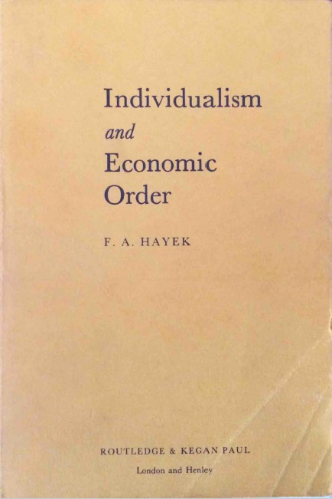
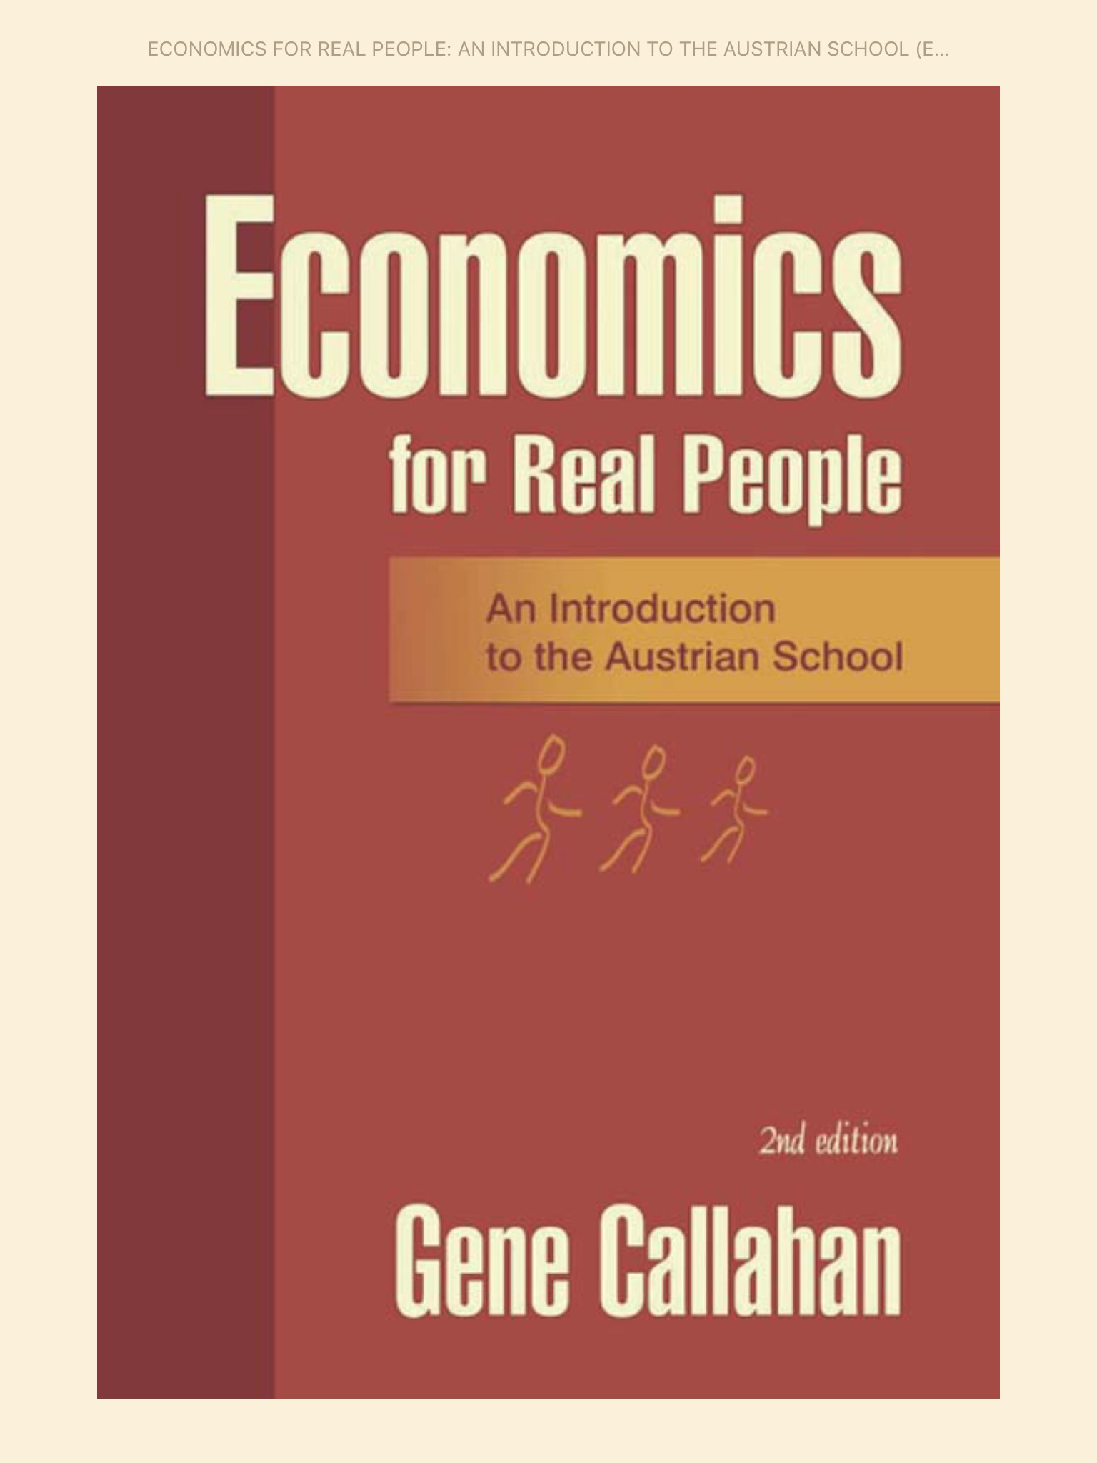

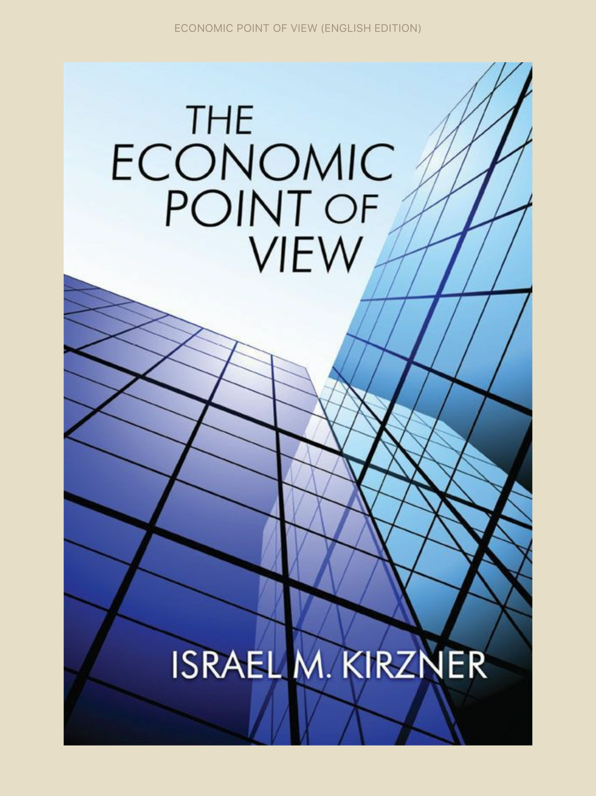
Bibliografía I/IV
F.A.Hayek: “Individualism and Economic Order”
Gene Callahan: “Economics for real people”
Henry Hazlitt: “Economics in one lesson”
Israel M. Kirzner: “The Economic point of view”
30

Slide 31
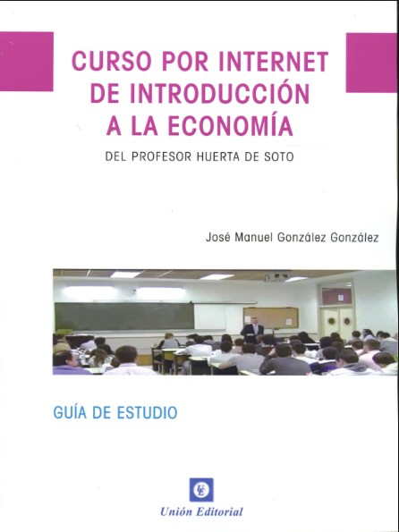

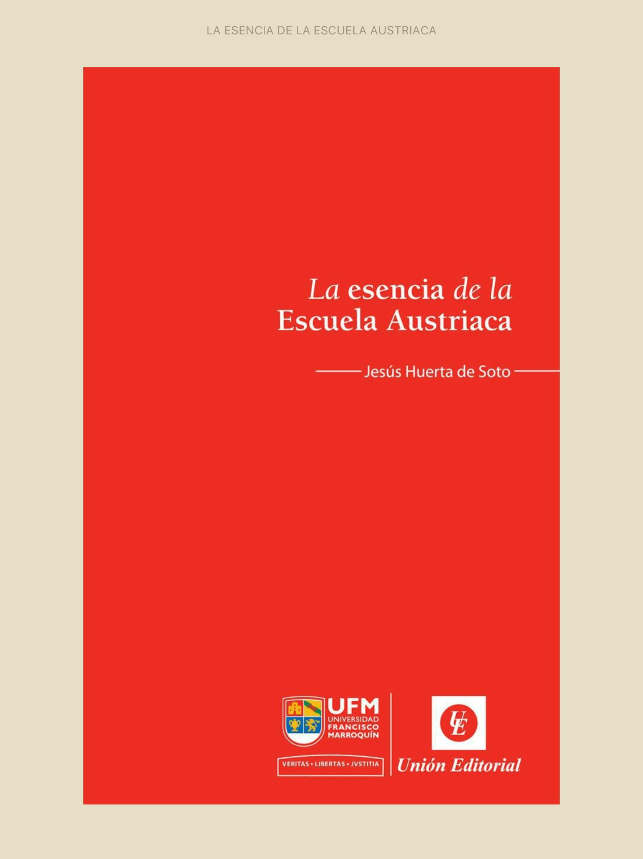

Bibliografía II/IV
Jesus Huerta de Soto: “Curso por internet de Introducción a la Economía”
Jesus Huerta de Soto: “Historia del pensamiento económico”
Jesús Huerta de Soto: “La esencia de la Escuela Austríaca”
Jordi Franch: “Economía. Humanidades y Ciencias Sociales”
31

Slide 32

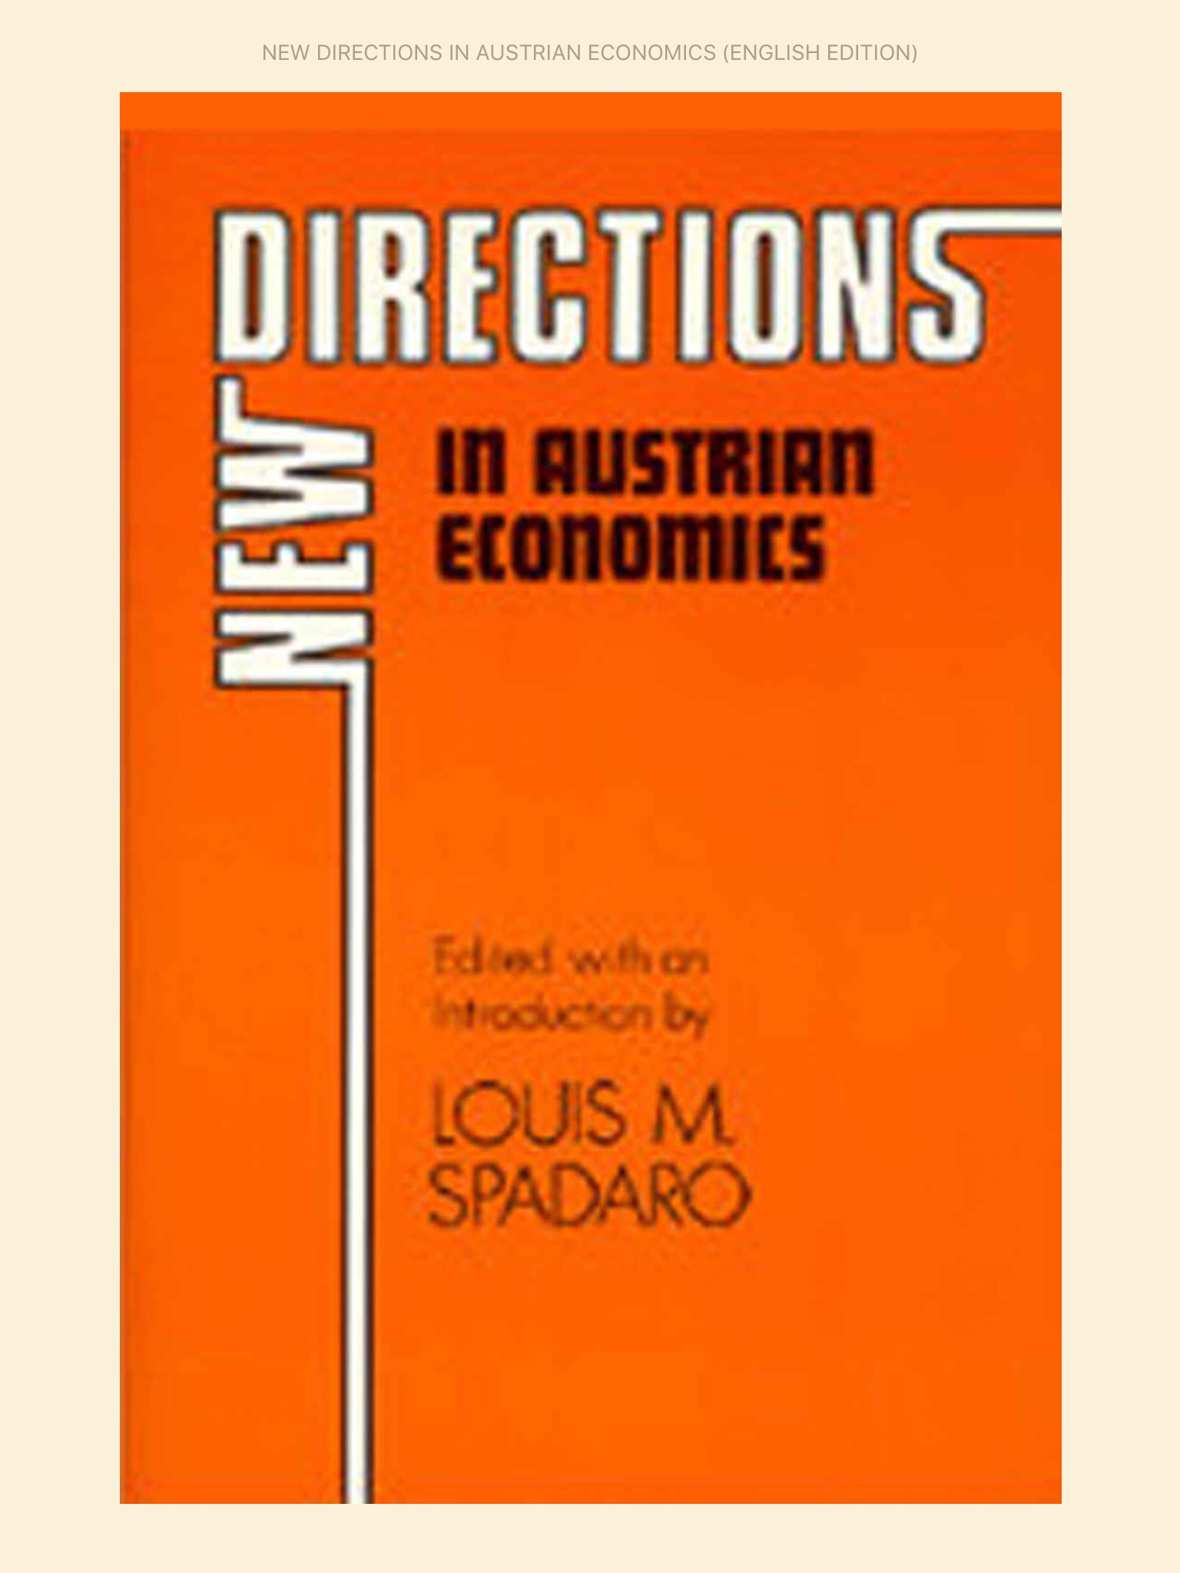
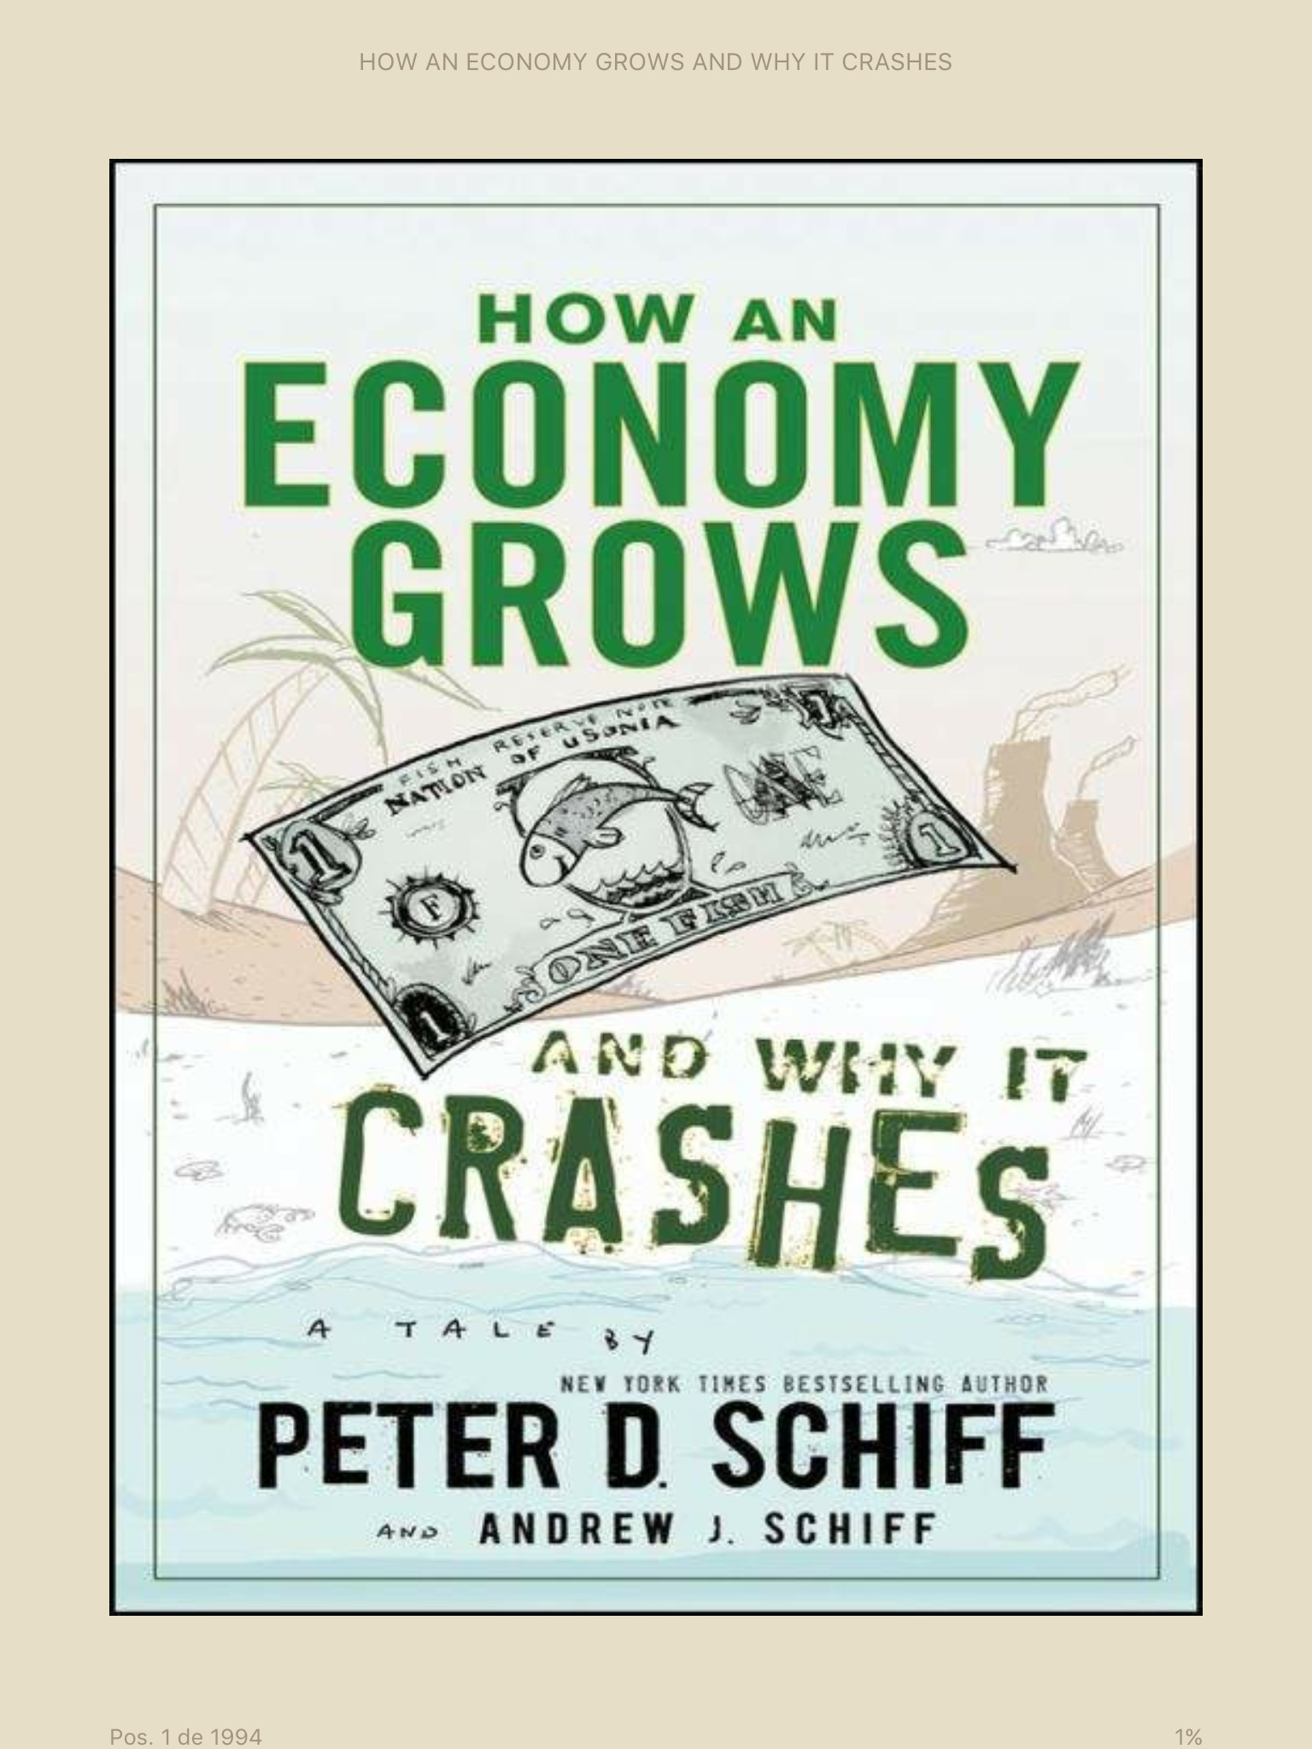
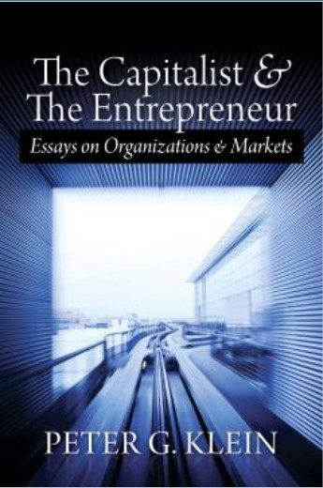
Bibliografía III/IV
Lawrence H. White: “El choque de ideas económicas”
Louis M. Spadaro: “New Directions in Austrian Economics”
Peter D. Schiff: “How an economy grows”
Peter G. Klein: “The Capitalist & The Entrepreneur”
32

Slide 33

Bibliografía IV/IV
Ludwig von Mises: “L’Acció Humana”
33

